Slide 1
ERZİNCAN BİNALİ YILDIRIM ÜNİVERSİTESİ
DİN DİLİ VE GENÇLİK
SEMPOZYUMU
1
GİRİŞ
2
YETKİ DEVRİ
Oturum Koordinatörleri İçin
Talimatlar ve Uygulama Eğitimi
3
SUNUM
4
KAPANIŞ
7–8 Kasım 2026 | Çevrim içi oturumlar

Slide 2
GÖREVE BAŞLAMADAN ÖNCE
Koordinatörün temel görevi
Koordinatör, oturumun teknik hazırlığını yapar; ardından oturum yönetimini oturum başkanına devreder.
1. Hazırlık
2. Yetki devri
3. Teknik takip
Mikrofon ve kamera kilitlerini kontrol edin. Katılımcıların gerekli izinlerini açın.
Oturum başkanını moderatör yaparak oturum yönetimini kendisine bırakın.
Kayıt durumunu izleyin; sunum yetkileri ve ekran paylaşımı sürecinde destek olun.
Temel ilke: Koordinatör teknik başlangıcı hazırlar; oturum başkanı oturumu yönetir.
02

Slide 3
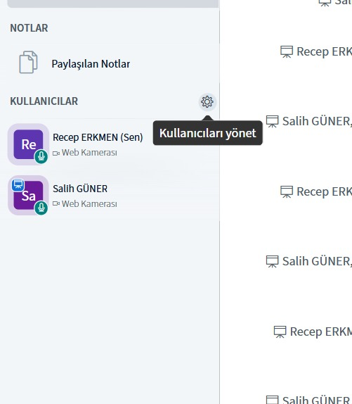
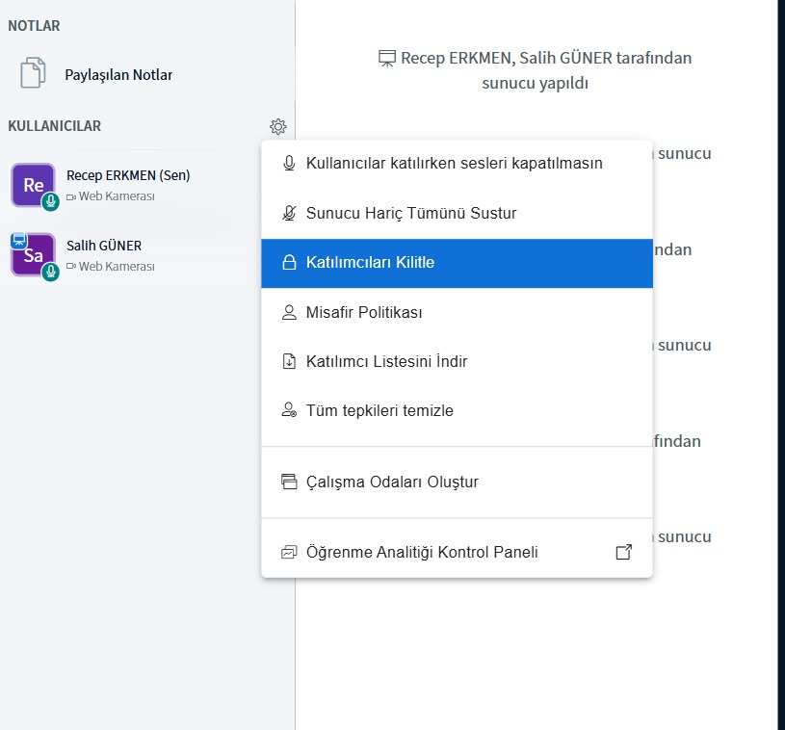
OTURUMA GIRIŞ
1. Mikrofon ve kamera kilitlerini kaldırın
1
Kullanıcılar bölümünü açın
Kullanıcılar listesinin yanındaki ayarlar simgesine tıklayın.
2
“Katılımcıları Kilitle” sekmesine girin
Açılan menüde “Katılımcıları Kilitle” seçeneğini seçin.
3
İlgili kilitleri kaldırın
“Web kamerası paylaş” ve “Mikrofon paylaş” seçeneklerinin kilitli olmadığını kontrol edin; gerekiyorsa değiştirip “Uygula”ya basın.
Görsel sırası: Ayarlar simgesi → Katılımcıları Kilitle
03

Slide 4
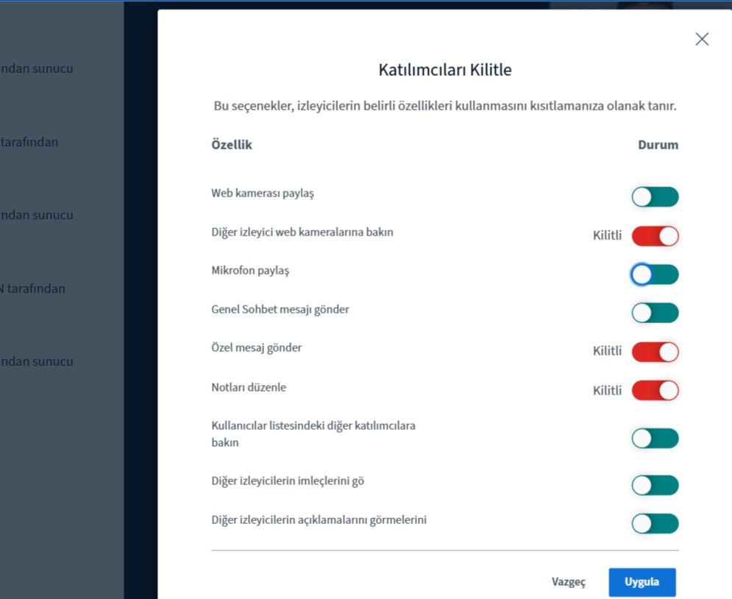
AYRINTILI KONTROL
Kilit ayarlarında hangi seçenekler kontrol edilmeli?
Web kamerası paylaş
Katılımcıların kamera kullanabilmesi için kilit kaldırılmış olmalı.
Mikrofon paylaş
Katılımcıların sesli katılım sağlayabilmesi için kilit kaldırılmış olmalı.
Son adım
Değişiklikleri “Uygula” ile kaydedin.
04

Slide 5
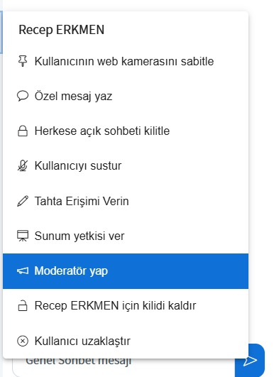
YETKI DEVRI
2. Moderatörlük yetkisini oturum başkanına devredin
1
Kullanıcılar listesini açın
Ekranın solundaki kullanıcılar listesini görüntüleyin.
2
Oturum başkanının adına sol tıklayın
Açılan kullanıcı menüsünü kontrol edin.
3
“Moderatör yap” seçeneğini seçin
Oturum başkanının moderatör olduğunu doğrulayın.
Menüde maviyle işaretli seçenek: “Moderatör yap”
05

Slide 6
KAYIT YÖNETIMI
3. Kayıt durumunu kontrol edin
Kayıt başlamamışsa
Kayıt oturumdan önce başlamışsa
Kayıt butonuna basarak kaydı başlatın.
Kayıt genellikle otomatik başlar; buna rağmen başladığını mutlaka kontrol edin.
Oturum henüz başlamadan kayıt başlamışsa kaydı durdurun.
Oturum başladığında kaydı yeniden başlatın.
Kontrol: Kayıt, oturumun gerçek başlangıcından itibaren alınmalıdır.
06

Slide 7
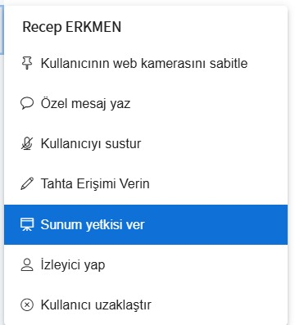
SUNUM SIRASI
4. Tebliğciye sunum yetkisi verin
1
Sırası gelen tebliğciyi bulun
Kullanıcılar listesinden ilgili katılımcının adına sol tıklayın.
2
“Sunum yetkisi ver” seçeneğini seçin
Açılan menüde sunum yetkisi komutunu kullanın.
3
Her tebliğci için işlemi tekrarlayın
Sunum sırası gelen her katılımcıda aynı işlemi uygulayın.
Önemli
Aynı anda iki katılımcıya sunum yetkisi verilemez.
07

Slide 8
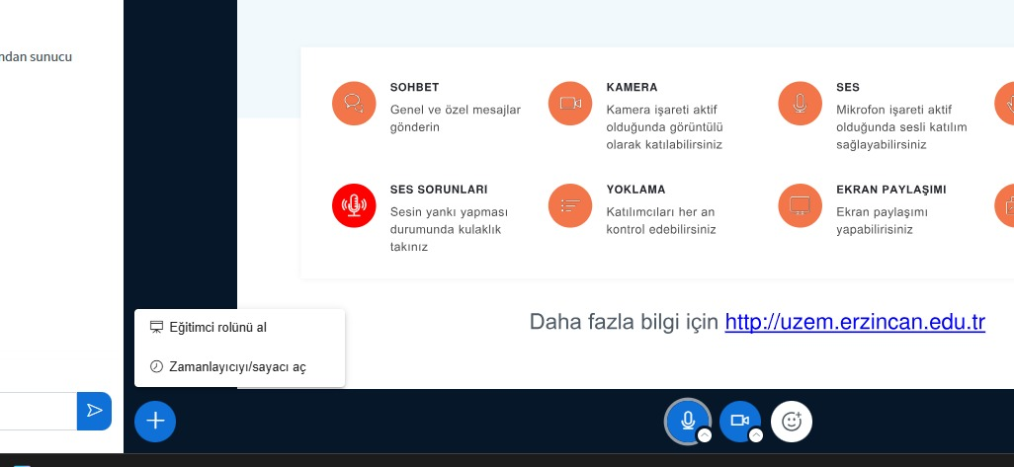
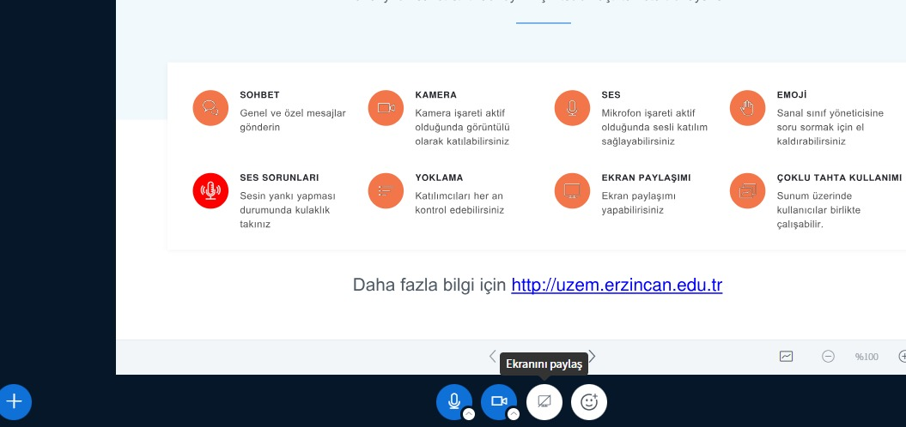
EKRAN PAYLAŞIMI
5. Tebliğci ekran paylaşımını nasıl başlatır?
Sunum yetkisi verilen tebliğci, aşağıdaki iki yoldan biriyle ekran paylaşımını başlatabilir:
Yöntem 1
Yöntem 2
Sol alt köşedeki “+” tuşunu kullanın.
Alt çubuktaki ekran paylaşımı simgesini seçin.
08

Slide 9
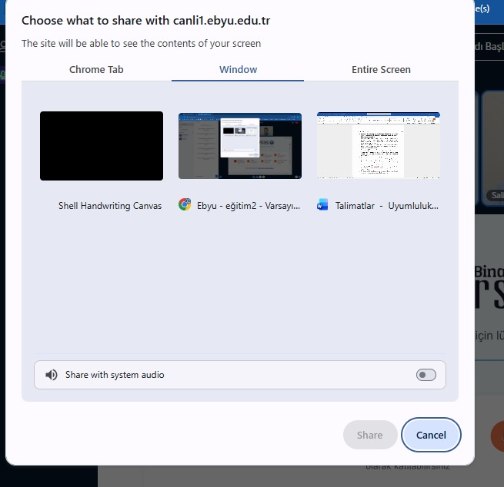
PAYLAŞIM SEÇIMI
6. Yalnızca sunum penceresini paylaşın
Paylaşım seçenekleri açıldığında “Pencere” sekmesini seçin ve yalnızca sunum dosyasının bulunduğu pencereyi paylaşın.
Tercih edilen seçenek
“Pencere” sekmesi üzerinden sunum penceresini seçin.
Dikkat
Masaüstünün tamamını veya ilgisiz pencereleri paylaşmayın.
Amaç: Yalnızca sunum görünür olsun.
09

Slide 10
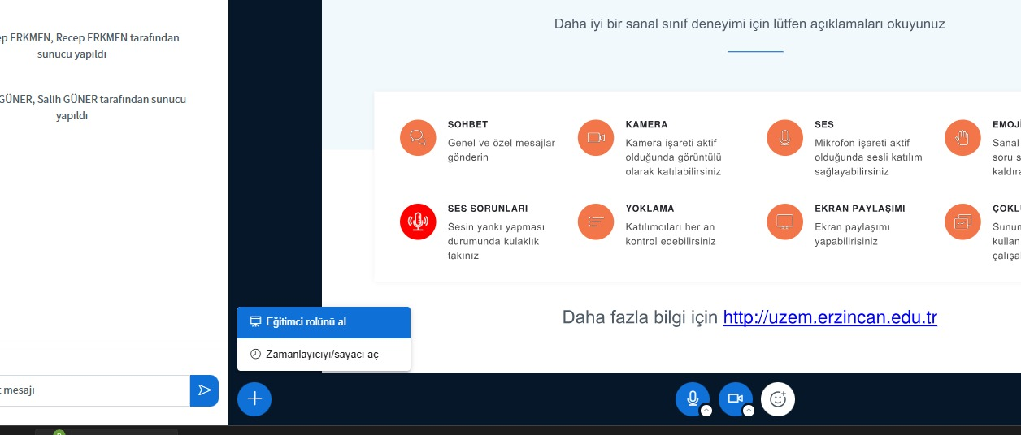
SUNUMUN TAMAMLANMASI
7. Sunumu durdurun ve sıradaki teblişciye geçin
Tebliğci paylaşımı durdurur
Moderatör paylaşımı durdurabilir
Paylaşılan ekranın altındaki “Sunumu durdur” seçeneğini kullanabilir.
Oturum başkanı/moderatör yetkiyi devralarak paylaşımı sonlandırabilir.
Yeni tebliğciye sunum yetkisi verildiğinde, önceki kullanıcının paylaşımı sona erer. Her sunum geçişinde yetkinin doğru kişide olduğunu kontrol edin.
10

Slide 11
OTURUM SONU
8. Oturum tamamlandığında çıkış yapın
Oturum tamamlandığında sağ üst köşedeki çıkış butonuna tıklayarak oturumdan ayrılabilirsiniz.
1. Oturumu tamamlayın
2. Çıkış butonuna tıklayın
3. Kayıt sona erer
Sunumların ve varsa soru-cevap bölümünün bitmesini bekleyin.
Sağ üst köşedeki çıkış simgesini kullanın.
Oturumdan çıkışla birlikte kayıt otomatik olarak sona erer.
Çıkış yapmadan önce oturumun gerçekten tamamlandığından emin olun.
11

Slide 12
GÖREV ÖZETI
Koordinatör için hızlı kontrol listesi
✓
Girişte
✓
Sunumlarda
Mikrofon ve kamera kilitlerini kaldır.
Sırası gelen tebliğciye sunum yetkisi ver.
✓
Yetki devrinde
✓
Paylaşımda
Oturum başkanını “Moderatör yap” seçeneğiyle yetkilendir.
Yalnızca sunum penceresinin paylaşıldığından emin ol.
✓
Kayıtta
✓
Oturum sonunda
Kaydın doğru zamanda başladığını kontrol et.
Çıkış butonuyla oturumdan ayrıl; kayıt otomatik sona erer.
Sempozyum oturumlarının sorunsuz yürütülmesine katkınız için teşekkür ederiz.
12

